Slide 1
Construção de Compiladores
Especificação de uma linguagem
César Barone
Odyr Sohn
Pedro Vitti

Slide 2
Definição
JavaX
Linguagem baseada em Java

Slide 3
Definição
Classes de caracteres:
letter = 'a' | … | 'z' | 'A' | … | 'Z'
digit = '0' | .. | '9'
space = ' ' | '\t' | '\r' | '\n'
Classes dos terminais:
identifier = letter {letter | digit}
number = digit {digit}
charConst = ”'” char ”'”

Slide 4
Definição
Palavras reservadas:
program class if else while read void final new
Operadores: + - * / == != < > >= <= ( ) [ ] ; , . % } {
Comentários: // até o final da linha

Slide 5
Características da linguagem
Único arquivo com métodos e variáveis estáticas.
Somente classes internas (inner classes) que podem ser usadas como tipos de dados.
Método principal main() é sempre chamado.

Slide 6
Características da linguagem
Constantes do tipo int e char
Somente variáveis estáticas
Tipos primitivos são int e char
Tipos referenciáveis: arrays unidimensionais como em Java e classes com atributos, mas
sem métodos.

Slide 7
Características da linguagem
Métodos estáticos na classe principal
Não possui garbage collector.

Slide 8
Especificação
JavaX = "program" identifier {ConstDecl | VarDecl | ClassDecl} "{" {MethodDecl} "}".
ConstDecl = "final" Type identifier "=" (number | charConst) ";".
VarDecl = Type identifier {"," identifier } ";".
ClassDecl = "class" identifier "{" {VarDecl} "}".
MethodDecl = (Type | "void") identifier "(" [FormPars] ")" {VarDecl} Block.
FormPars = Type identifier {"," Type identifier}.
Type = identifier ["[" "]"].
Block = "{" {Statement} "}".

Slide 9
Especificação
Statement = Designator ("=" Expr | ActPars) ";"
| "if" "(" Condition ")" Statement ["else" Statement]
| "while" "(" Condition ")" Statement
| "return" [Expr] ";"
| "read" "(" Designator ")" ";"
| "print" "(" Expr ["," number] ")" ";"
| Block
|";".
ActPars = "(" [ Expr {"," Expr} ] ")".
Condition = Expr Relop Expr.
Relop = "==" | "!=" | ">" | ">=" | "<" | "<=".

Slide 10
Especificação
Expr = ["-"] Term {Addop Term}.
Term = Factor {Mulop Factor}.
Factor = Designator [ActPars]
| number
| charConst
| "new" identifier ["[" Expr "]"]
| "(" Expr ")".
Designator = identifier {"." identifier | "[" Expr "]"}.
Addop = "+" | "-".
Mulop = "*" | "/" | "%".

Slide 11
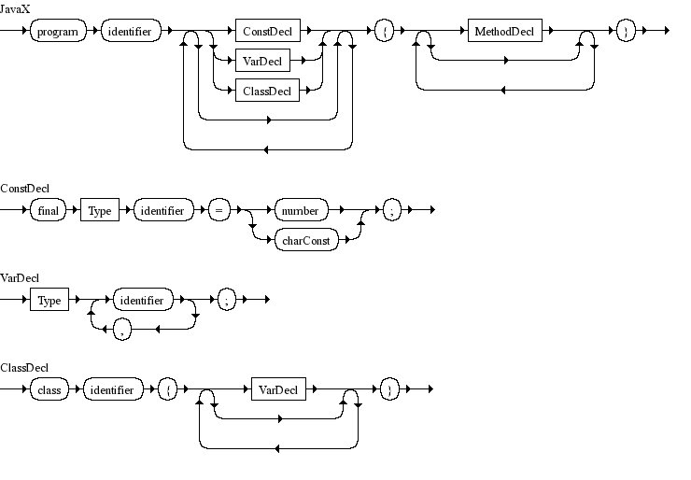
Especificação

Slide 12
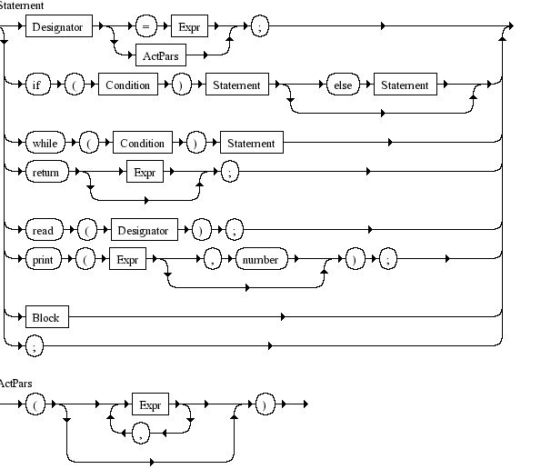
Especificação

Slide 13
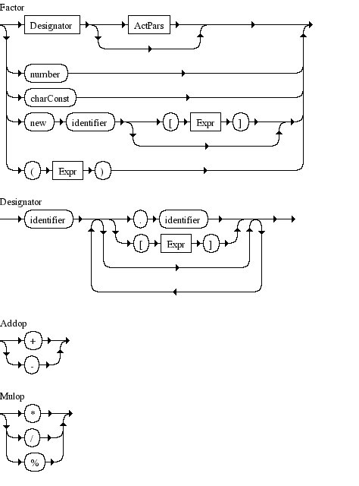
Especificação

